Slide 1
TCP文件传输
计算机学院
李赞
厚德B807

Slide 2
文件传输程序－任务列表
文件选择
数据传输与过程控制
进度显示
网络连接建立
断开网络连接

Slide 3
文件传输主要技术
TCP通信流程
网络相关数据操作
文件流，内存流，网络流
数据类型与字节数组
数据控制
文件传程序流程
程序简介
客户端程序
服务器端程序
网络异常处理

Slide 4
文件传输主要问题
TCP连接建立
单个Socket与单个线程对应
多个Socket与线程池，IOCP方式
文件流与网络流生成
传输过程控制与进度更新

Slide 5
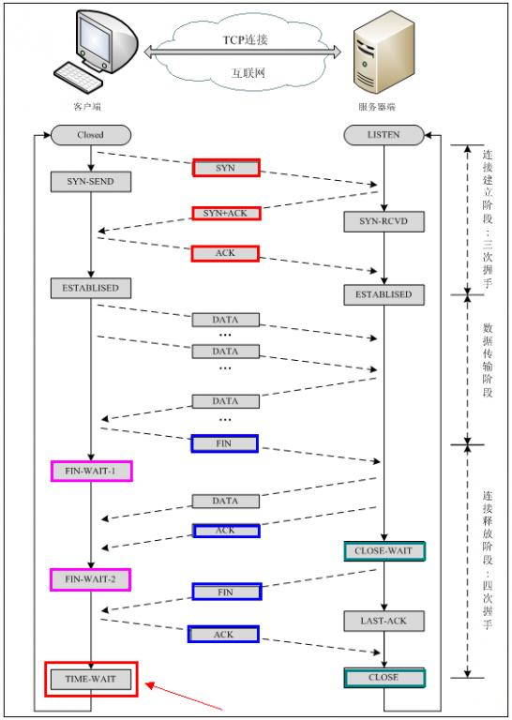

Slide 6
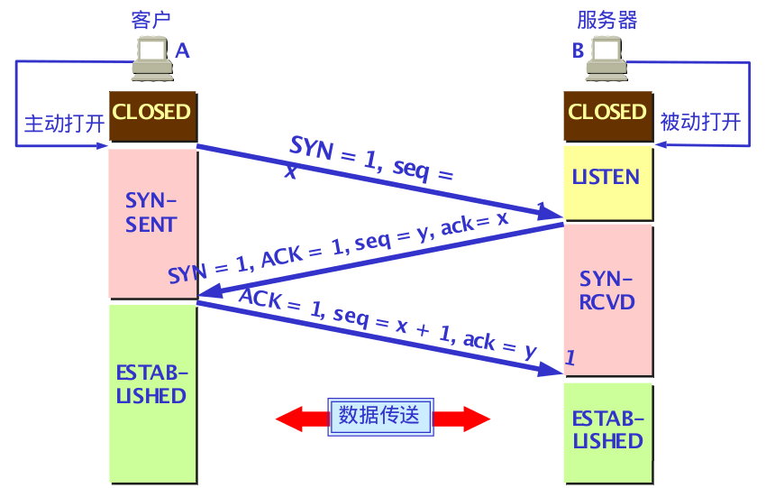
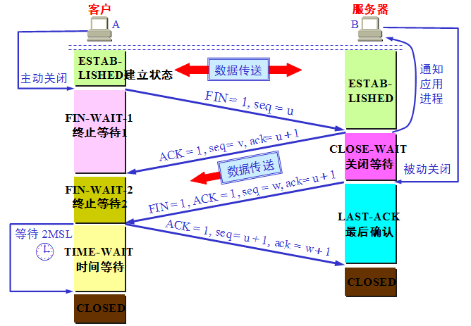
驱动程序
应用程序接口与驱动程序接口
Socket
Connect
三次握手
数据
ShutDown
四次挥手
应用程序
TCP
应用程序无须实现驱动程序流程

Slide 7
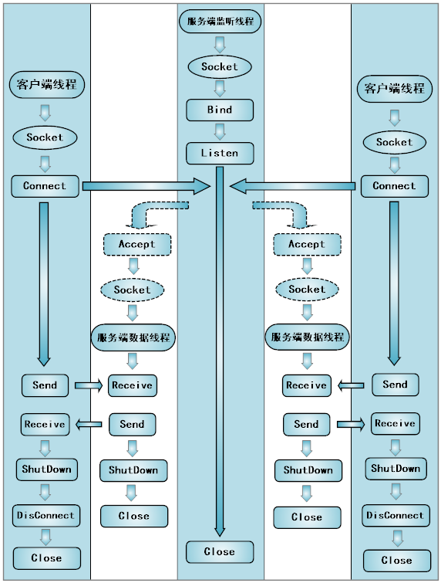
TCP通信流程

Slide 8
服务端监听线程
客户端线程
Socket
Socket
服务端传输线程
Bind
Listen
建立连接
Connect
其它连接
Accept
连接成功
Socket
数据传输
Send
Receive
Receive
Send
断开连接
ShutDown
ShutDown
close
断开成功
断开成功
Close
Close

Slide 9
连接发起与服务端响应连接
服务端线程
开始
客户端线程
创建监听Socket
创建Socket
while
连接请求
停止
Bind
Connect
Accept响应连接请求
连接成功
Listen
Send
创建新线程
结束
结束监听
下次循环
结束

Slide 10
Accept方法的异步调用
BeginAccept
AcceptCallBack回调函数
EndAccept

Slide 11
TCP通信流程
客户端通信流程
创建socket,connect,send,receive,shutdown,close
单线程
服务端通信流程
创建socket,bind,listen,accept, send,receive,shutdown,close
新建socket对象与多线程
TCP的断开连接

Slide 12
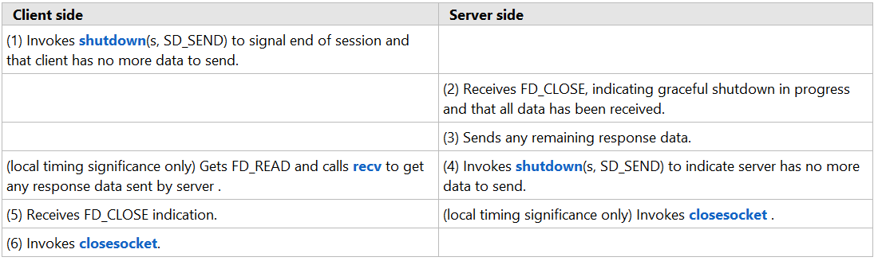
Socket连接断开

Slide 13
流操作
Stream类
读操作read
写操作write

Slide 14
文件字节操作
FileStream可以读取任意类型文件，StreamReader只能读文本文件

Slide 15
文件字节操作
打开文件
FileStream fs_file =tran_file_in.OpenRead();
读取字节到缓冲区
file_read_count = fs_file.Read(SendDataBuffer, 0, 1024);
循环控制条件
fs_file.Position<fs_file.Length

Slide 16
网络流
NetworkStream
不支持对网络数据流的随机访问，使用NetworkStream 必须使用已经连接成功的Socket。

Slide 17
网络流
NetworkStream采用Read和Write方法接收和发送网络数据,但网络的实际发送并不与Write对应,对数据传输需要进行控制,例如采用总长度来控制传输过程的完成。

Slide 18
TCP包粘连现象
发送端的多个TCP报文，经过算法拼合为一个报文，再发送过去。
Nagle算法产生的背景是，当时为了解决发送多个非常小的数据包时（比如1字节），由于包头的存在而造成巨大的网络开销，也就是糊涂窗口综合征（silly window syndrome）。简单的讲，Nagle算法就是当有数据要发送时，先不立即发送，而是稍微等一小会，看看在这一小段时间内，还有没有其他需要发送到消息。当等过这一小会以后，再把要发送的数据一次性都发出去。这样就可以有效的减少包头的发送次数。

Slide 19
TCP包粘连现象
接收端从缓冲区里读消息的速度太慢
在接收端读缓冲区的速度很慢的情况下，还是会产生报文粘连的现象。接收端收到一个TCP报文后，报文放在缓冲区里，如果这个报文没有及时被读取，这时又有新的报文发送过来，然后才读取缓冲区的内容时，就会一次读取2个报文的内容，产生报文粘连的现象。

Slide 20
TCP报文粘连的解决方法
1.关闭Nagle算法。在scoket选项中，TCP_NODELAY表示是否使用Nagle算法。据说在windows中存在既是关闭了Nagle算法，Nagle算法仍然在使用的BUG。不知到现在是什么情况。
2.接收端尽可能快速的从缓冲区读数据。可以改进算法，或者提高任务的优先级。
3.还有一个肯定有用但是比较麻烦的方法。可以在发送的数据中，添加一个表示数据的开头和结尾的字符，在收到消息后，通过这些字符来处理报文粘连。

Slide 21
数据类型与字节数组
类型转换类
BitConverter
长整型转换为字节数组
byte[] b_file_len = BitConverter.GetBytes(tran_file_in.Length);
将字节拷贝到缓冲区
Array.Copy(b_file_len, 0, SendDataBuffer, 0, 8);

Slide 22
数据类型与字节
网络数据读取
client_NetStream.Read(ReceiveDataBuffer, 0, 1024);
字节还原为数据类型
long file_len = BitConverter.ToInt64(ReceiveDataBuffer, 0);

Slide 23
长整形与字节
byte[] b_file_len = BitConverter.GetBytes(tran_file_in.Length);
long file_len = BitConverter.ToInt64(ReceiveDataBuffer, 0);

Slide 24
字符串与字节
文件名字符串
字符长度与字节数组
byte[] b_file_name = Encoding.ASCII.GetBytes(tran_file_in.Name);
tran_file_name = Encoding.ASCII.GetString(ReceiveDataBuffer, 8 + 4, file_name_len);

Slide 25
传输进度更新
ProgressBar控件
工作线程向窗体发送自定义消息
SendMessage(main_wnd_handle, TRAN_UPDATE_PROGRESS, 100, tran_count);

Slide 26
传输过程控制
数据何时传输终止？
对方如何获取文件名
在发送实际数据前发送总数据长度值,用长度值来控制通信的终止.
自定义控制数据包
8字节数据长度 | 4字节文件名长度 | 文件名字节序列

Slide 27
客户端线程流程
设置进度条
连接远程服务器
发送文件名，文件大小
循环发送数据，并更新数据进度
发送完毕设置进度条

Slide 28
客户端线程循环发送数据
do
{
numberOfBytesRead = client_NetStream.Read(
ReceiveDataBuffer, 0, 1024);
fs_newfile.Write(ReceiveDataBuffer, 0,
numberOfBytesRead);
tran_count += numberOfBytesRead;
}
while (client_NetStream.DataAvailable &&
tran_count < file_len);

Slide 29
服务器端程序
服务端窗体线程
服务端工作线程
Listen线程
数据传输线程

Slide 30
服务端listen线程
获取主机信息
绑定端口
启动listen
使用begin_accept开始异步接收
数据传输
向每个客户端发送close命令
停止监听

Slide 31
网络异常处理
异常捕捉机制
异常代码的获取
catch (SocketException Se1)
SocketException.ErrorCode
异常代码值定义
Windows Sockets Error Codes
定义在winsock2.h文件中
WSAECONNREFUSED 10061

Slide 32
在winsock.h中查找错误码定义
无法直接查10061 应查61
#define WSABASEERR 10000
#define WSAECONNREFUSED (WSABASEERR+61)

Slide 33
文件传输项目中问题
绑定不成功
Listen不成功
连接异常：主机积极拒绝
传输成功，但无进度显示
传输完成，但找不到接收的文件
不支持中文文件名

Slide 34
MFC与Socket
MFC supports Windows Sockets 1 but does not support Windows Sockets 2.
MFC支持阻塞式Socket操作，不支持异步操作

Slide 35
程序演示

